Slide 1
DeepSeek：新范式、新纪元
主讲人：长琴

Slide 2
LLM进入深度思考时代
2025
2024
DeepSeek
释放LLM深度思考能力
进入强化元年
2023
基于LLM的应用开始成熟
进入Agent元年
2022
LLM飞速发展
新的范式开启
进入LLM元年
ChatGPT
开启LLM时代

Slide 3
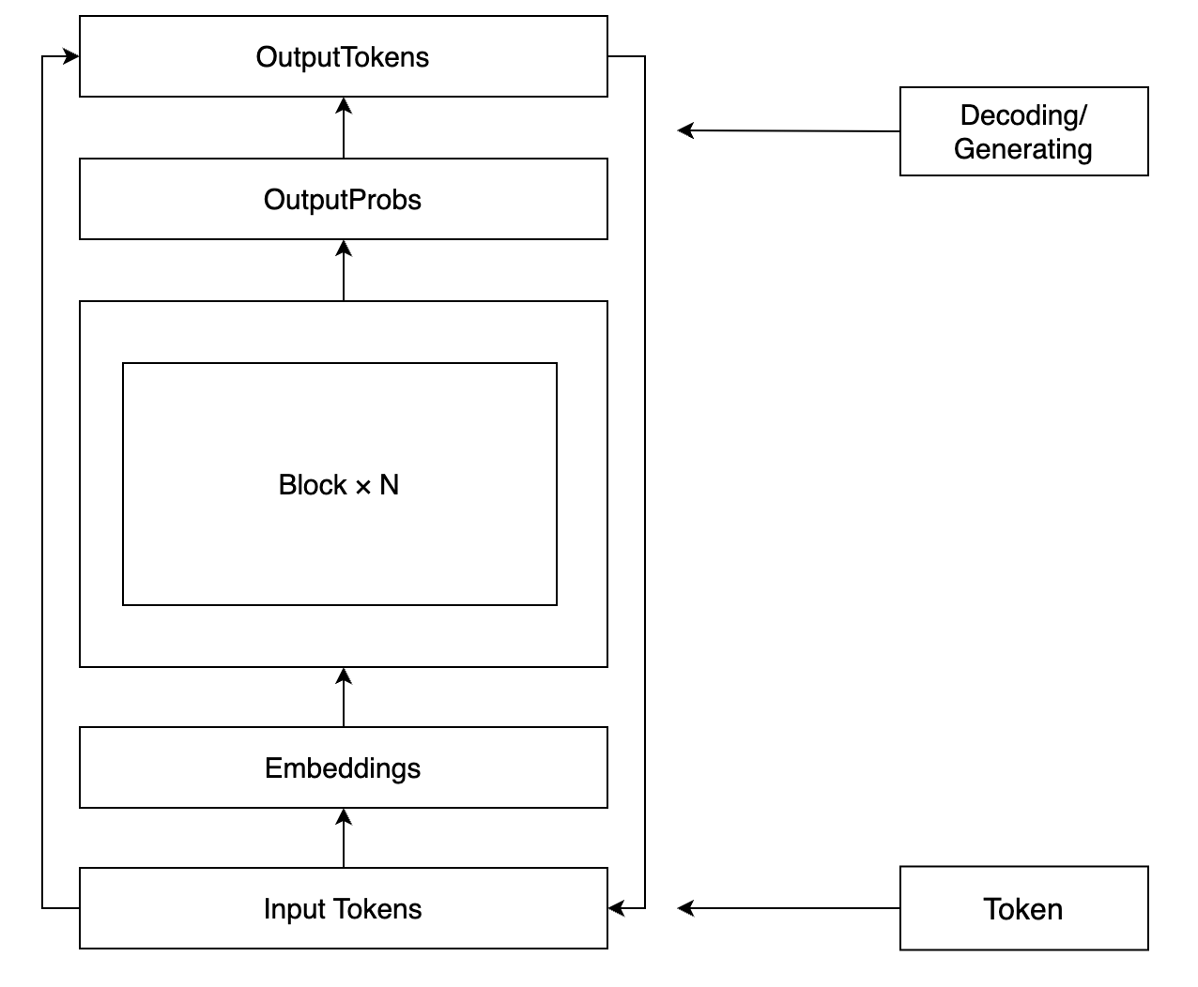
大模型基本原理：模型

Slide 4
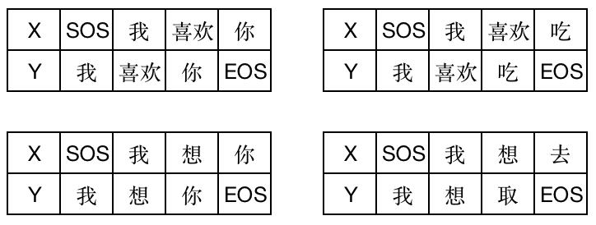
大模型基本原理：训练
语言模型训练就是要学习词、句内在的「语言关系」，对这种关系进行建模。
具体来说,给定X让模型输出下个Token，如果这个Token不是Y，则将误差回传，更新参数。

Slide 5
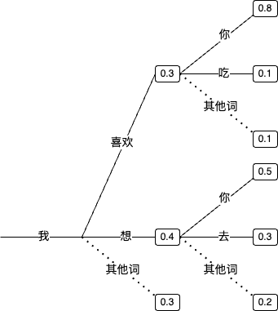
大模型基本原理：生成
只看下一个词（Greedy Decoding）：
「我喜欢」概率：0.3
「我想」概率：0.4
多看一个词（Beam Search）：
「我喜欢你」概率：0.3×0.8=0.24
「我喜欢吃」概率：0.3×0.1=0.03
「我想你」概率：0.4×0.5=0.2
「我想去」概率：0.4×0.3=0.12

Slide 6
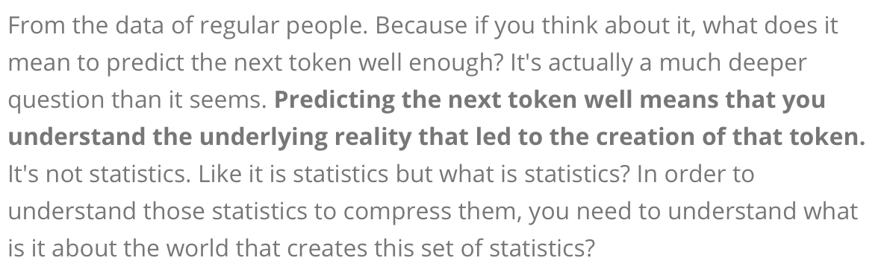
为什么会产生智能：NTP
足够好的下一个Token意味着什么？意味着已经了解生成该Token的基本现实（上下文），这不仅仅是统计学，因为模型需要理解是什么样的现实创造了这组统计数据。——ILya
From：https://www.youtube.com/watch?v=YEUclZdj_Sc

Slide 7
为什么会产生智能：回路竞争
NTP是非常好的代理任务，大模型看似以自监督方式在做Next Token预测，但是因为预训练数据的多样性，对于很多任务来说，预训练数据中存在和这些任务有监督学习非常类似的数据，而正是这些数据，使得大模型可以通过看似自监督的方式在进行有监督训练，由此得到了解决很多任务的能力。
LLM在模型内部建立起两类知识体系：
层级化的知识结构
各种任务回路（在层级知识体系结构上建立起来的，是用于解决某个任务的、由知识点相互激发形成的固定通路）
——张俊林
From：https://zhuanlan.zhihu.com/p/675045781

Slide 8
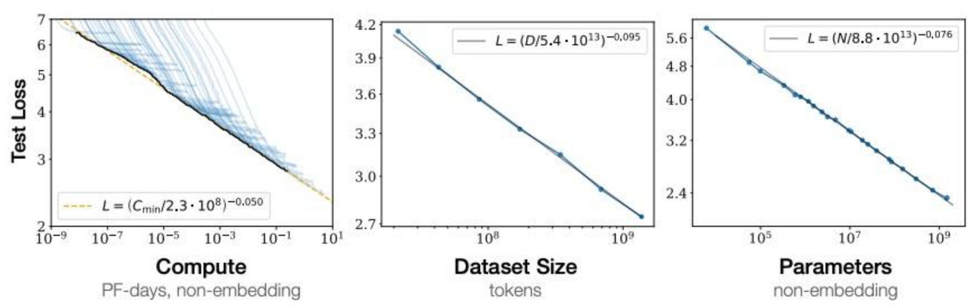
为什么会产生智能：Scaling Law
数据
模型
算力
Scaling Law已经从预训练延伸到各个方面，
比如BatchSIze、LR、量化、微调、对齐、推理……
From：https://arxiv.org/abs/2001.08361

Slide 9
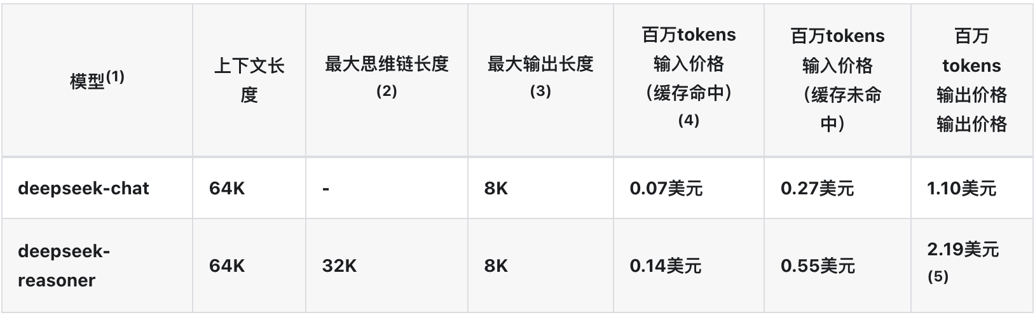
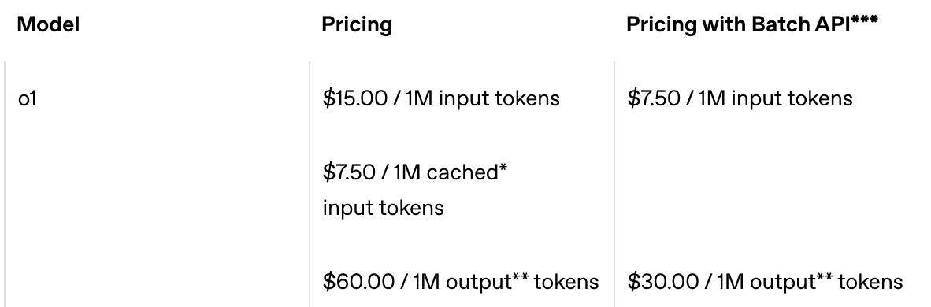
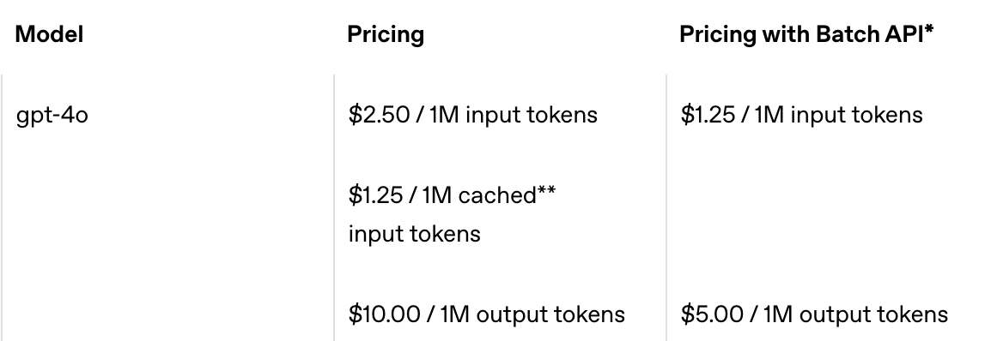
DeepSeek为什么火：便宜
训练不到GPT-4o的1/10；推理不到GPT-4o的1/4，比o1便宜了差不多30倍。

Slide 10
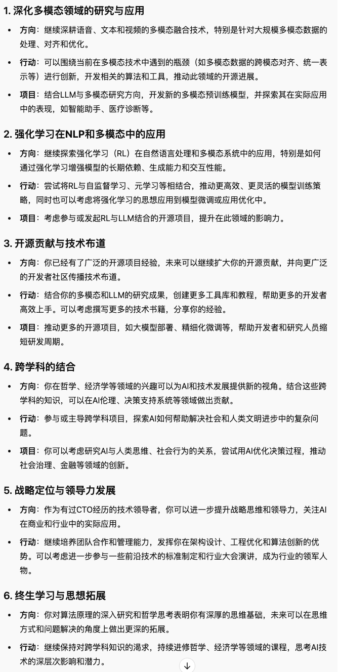
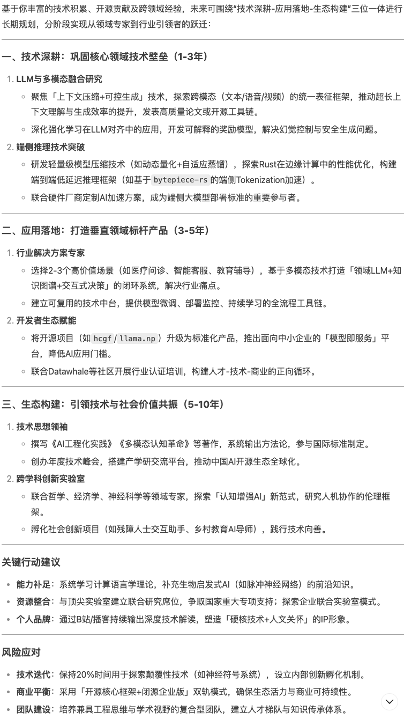
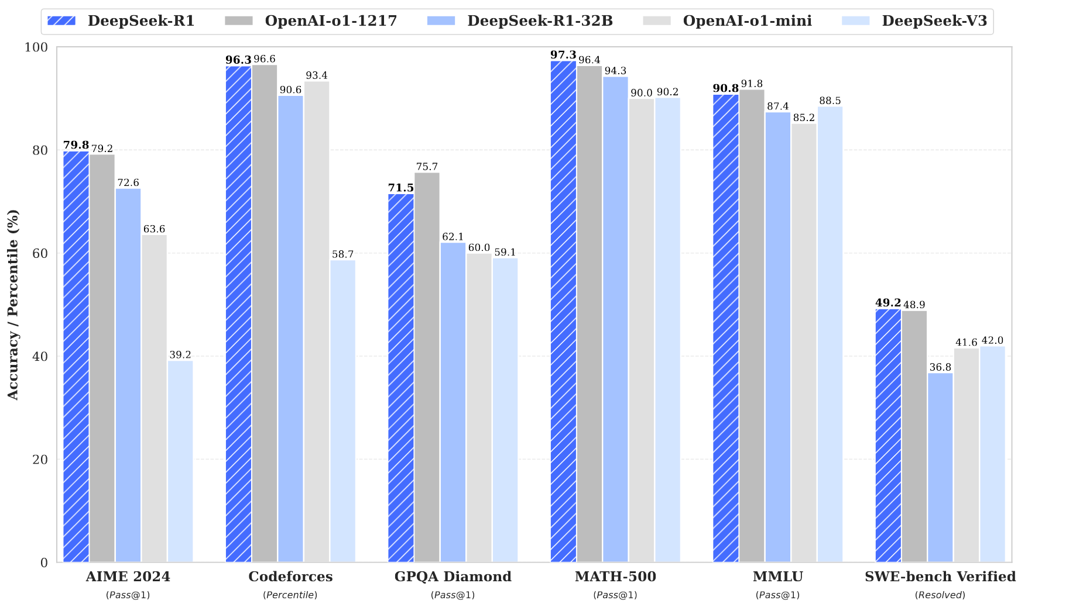
DeepSeek为什么火：效果
<博客about页面>
以上内容是我博客的个人经历介绍。我从2017年至2023年从事NLP相关工作，做过AI智能写作软件、智能外呼系统、智能客服、搜索解析、大模型微调文案生成等项目，负责其中算法工作的同时也兼顾工程开发及架构优化。担任过的职位包括：NLP算法工程师、NLP算法负责人、AI产品线研发负责人、CTO等。2024年开始从事语音、文本多模态工作，目前在负责这块内容。
请根据以上关于我的信息，对我未来的长期发展进行规划。

Slide 11
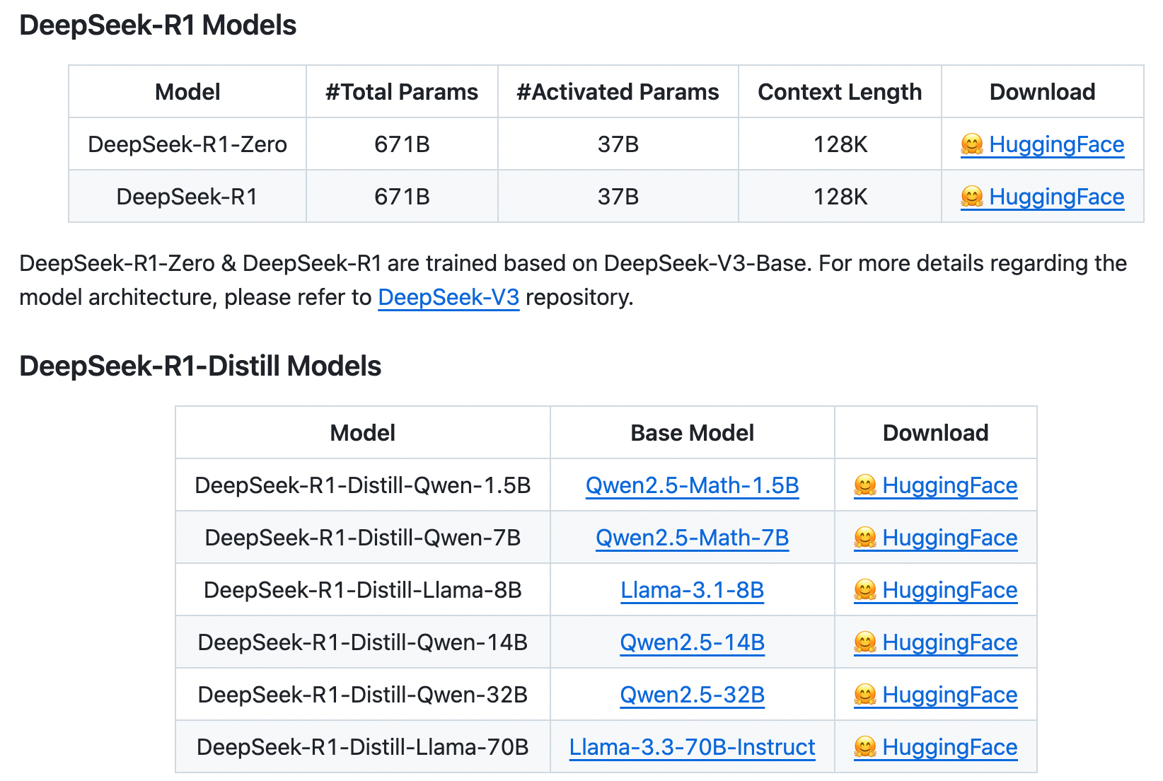
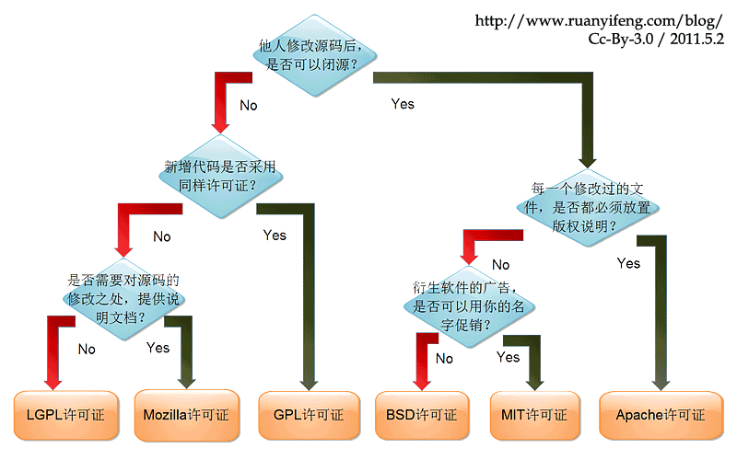
DeepSeek为什么火：开源

Slide 12



R1-Zero：RL的潜力
Pretrain（DeepSeek-V3-Base）+RL（GRPO）
GRPO
Rule
Aha
问题
放弃复杂的PPO
采用GRPO，
从一组输出中优化Policy
没有ORM或PRM
完全基于规则
推理时重新评估、检查、验证等
自我反思和自我修正能力
语言混合
可读性差

Slide 13
R1：LLM再次进化
Pretrain+Cold-Start（SFT）+RL（提升推理能力）+
生成数据和SFT监督数据微调Base（SFT）+RL（对齐）
少量数据冷启动可进一步提升性能
引入「语言一致性」奖励。
大量（600k）推理数据和一定量非推理数据（200k）
强化学习对齐

Slide 14
R1：引发热潮
oat-zero+LIMR
LIMO+s1
DeepScaleR
实验
Base模型也可以Aha
RL能将Base的表面自我反思转化为有效自我反思，但并不一定长度就一定增加
数据选择+RL
少量SFT（1000条）可以激活推理能力
从获取知识转为引发知识
RL 缩放也可以表现在小模型 (1.5B) 中
高质量的SFT蒸馏+RL Scaling结合
起点不重要，Instruct、Base、各种Size，都可以
模型越大越新越好
Reward格外重要

Slide 15
New Era, New Paradigm：算法
少量高质量数据SFT+基于规则的Pure RL
蒸馏+RL（R1-Zero）
同时考虑推理和通用数据的SFT和对齐
PostTrain
Inference
Pretrain
边推理边想边优化
处理复杂困难任务
ITS让模型更像人
低成本
构造高质量数据
新的训练范式

Slide 16
New Era, New Paradigm：开发
范式不变
PE不重要
合理选型
一点点Prompt
RAG、Agent（多模态）
必要时微调
伪需求
少量场景
简单提示
考虑效果成本
没有银LLM
持续跟进

Slide 17
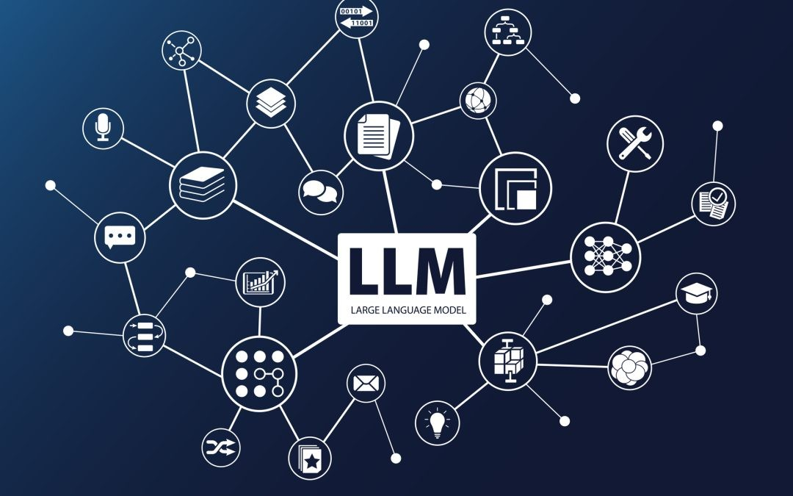


New Era, New Paradigm：产品
以LLM/AI为中心重做一遍
创意，想法——新产品
旧业务升级，落地LLM

Slide 18
Personal View
R1对整个行业的贡献，不亚于ChatGPT的发布。
所有LLM可能都会R1一下，Reason类必然。
垂直领域LLM会不需要，专用LLM会百花齐放。
算法研究会两极化，大量搞应用和极少量搞研究。
算法应用开发门槛下降，但工程能力要求变高；反过来一样。
国内AI研究、应用、硬件水平在快速提升，但硬件依然有差距。
每个人需要重新思考自己的工作，以及为什么工作。

Slide 19



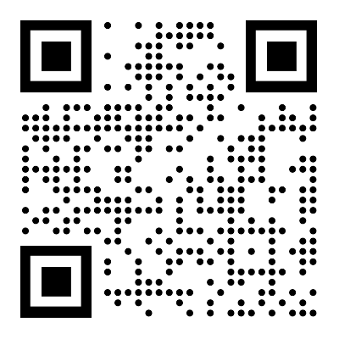
THANKS

